Slide 1

Toward Automated Website Classification by Deep Learning
Francesco Pugliese
neural1977@gmail.com
Notes:
Good Evening, My name is Francesco Pugliese, I am a Senior Deep Learning Engineer at the National Institute of Statistics in Rome. I will introduce a Deep Learning Model for the classification of Web Sites

Slide 2
Introduction
The Big Data pilot on ICT tries to leverage text scraped from enterprise websites in order to automatically predict specific survey variables (e.g. e-commerce, presence on social media, job advertisement, …)
We have been exploring Deep Learning solutions for the prediction phase of the ICT pilot
We adopted a Supervised Learning approach
We tested different text encoding techniques: Bag-of-Words, Word Embeddings
We studied different deep neural network architectures: Convolutional Neural Networks, LSTM

Slide 3
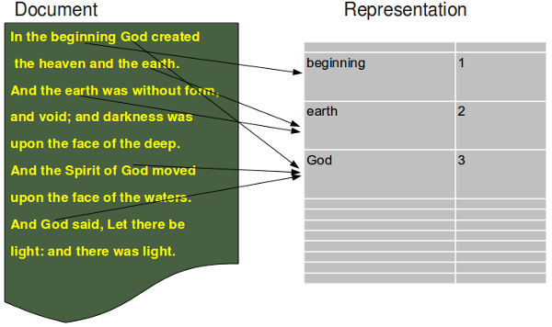
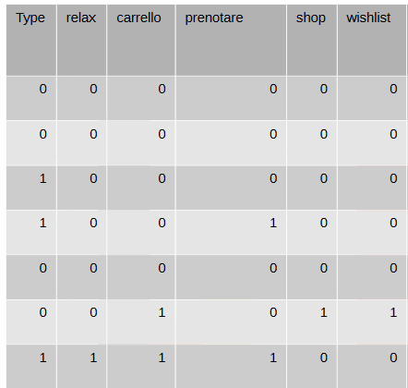

Bag of Words and Term Document Matrix
From each web-site: Bag-Of-Words
From all web-sites’ bag-of-words: TDM
From each TDM row:
32x32 squared
image encoding
Notes:
From each web-site: Bag-Of-Words, and we take most significant words by word2vec (embeddings)
We build a TDM where the rows represent each website and columns represent each of most significant word
2) From each TDM row we built 32x32 squared image encoding each web site most significant words

Slide 4
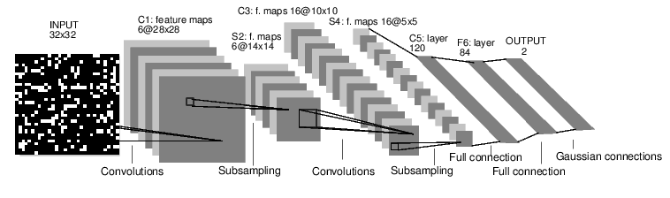
Bag of Words and Term Document Matrix
Lenet
ML approach | F-measure | Precision | Recall | Accuracy
SLAD | 0.60 | 0.58 | 0.62 | 0.84
SVM | 0.59 | 0.55 | 0.64 | 0.83
Lenet (DL) | 0.57 | 0.70 | 0.47 | 0.79
Random Forest | 0.55 | 0.57 | 0.53 | 0.83
Logistic | 0.53 | 0.53 | 0.53 | 0.83
ANN | 0.52 | 0.52 | 0.52 | 0.82
Boosting | 0.50 | 0.50 | 0.50 | 0.81
Bagging | 0.48 | 0.53 | 0.44 | 0.82
Naïve Bayes | 0.46 | 0.46 | 0.46 | 0.80
Our best result so far!

Slide 5
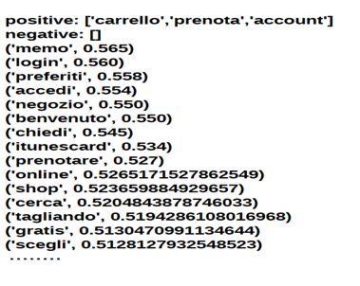
Embeddings & NLP
Word Embeddings (Word2Vec, Glove): a modern text encoding technique that overcomes tradition Bag-of-Words limitations
We exploit Word Embeddings trained on the entire scraped text corpus to:
Automatically generate a set of relevant domain words, e.g. for e-commerce
Use this set of relevant words to smartly summarize the scraped text of each website, so as to increase the signal/noise ratio
Use the learnt word embeddings to encode the summarized website texts into numeric matrices to be processed by our DL algorithm
BEFORE
italiano english toggle navigation sais dove siamo sais dal sementi orticole di qualità il buon seme professionale s a i s s p a societa agricola italiana sementi via ravennate cesena fc italia tel email info saissementi it p iva rea n ufficio di forlì cesena fc capitale soc privacy italiano english toggle navigation sais where we are sais since vegetables quality seeds il buon seme professionale s a i s s p a societa agricola italiana sementi via ravennate cesena fc italia tel email info saissementi it p iva rea n ufficio di forlì cesena fc capitale soc privacy italiano english toggle navigation hobby il seminatore news contatti benvenuti in sais il buon seme la gamma varietale comprende varietà della tradizione italiana e mediterranea così come alcune costituzioni varietali finalizzate ad aumentare le caratteristiche produttive la lunga esperienza maturata in oltre anni di attività sementiera ci permette di offrire sementi che presentano uno standard qualitativo in linea con le esigenze attuali dei produttori sementi per l orto domestico sementi a peso per semine dirette cerca cerca notizie vi aspettiamo a macfrut giovedì marzo vi aspettiamo al macfrut a rim leggi violina la zucca di qualità venerdì febbraio la violina è una zucca tipica leggi basilico sais più scelta martedì novembre sais azienda leader nel merca leggi s a i s s p a societa agricola italiana sementi via ravennate cesena fc italia tel email info saissementi it privacy sitemap credits italiano english toggle navigation sais dove siamo sais spa non vuole in alcun modo contribuire al dilagante fenomeno dello spamming su internet a tal fine la informiamo che i suoi dati non verranno in nessun caso diffusi in rete o ceduti a terzi fatti salvi eventuali obblighi di legge e necessità tecniche legate all erogazione del servizio il titolare del trattamento è il legale rappresentante di sais spa dot fabrizio ceccarelli il trattamento sarà realizzato con l ausilio di strumenti informatici da parte del titolare e degli operatori da questo incaricati il trattamento è finalizzato all erogazione dei servizi richiesti all elaborazione di statistiche sull uso dei servizi stessi e all invio di informazioni promozionali ove questo sia stato specificamente autorizzato sia in formato digitale che cartaceo in qualsiasi momento sarà possibile richiedere gratuitamente la verifica la cancellazione la modifica dei propri dati o ricevere l elenco degli incaricati del trattamento scrivendo una mail a info saissementi it oppure indirizzando una comunicazione scritta a sais spa via ravennate cesena fc tel oltre a uniformarci a tutti gli obblighi previsti dal d lgs garantiamo inoltre la massima attenzione alla protezione dei dati da accessi fraudolenti ed alla cancellazione immediata dalle nostre liste a seguito di una sua richiesta in tal senso utilizzo dei cookie nel nostro sito web sono utilizzati dei cookie i cookie sono piccoli file di testo inviati al browser dell utente dove vengono memorizzati per essere poi ritrasmessi agli stessi siti alla successiva visita del medesimo utente nel corso della navigazione su un sito l utente può ricevere sul suo terminale anche cookie di siti o di web server diversi c d cookie di terze parti ciò accade perché sul sito web visitato possono essere presenti elementi come ad esempio immagini mappe suoni specifici link a pagine web di altri domini che risiedono su server diversi da quello sul quale si trova la pagina richiesta con la presente ai sensi degli articoli e del d lgs n il titolare del trattamento dei dati la informa che nel proprio sito web sono presenti cookie di due tipologie cookie di sessione cookie persistenti di terze parti cookie di sessione l uso di c d cookies di sessione che non vengono memorizzati in modo persistente sul computer dell utente e svaniscono con la chiusura del browser è strettamente limitato alla trasmissione di identificativi di sessione costituiti da numeri casuali generati dal server necessari per consentire l esplorazione sicura ed efficiente del sito cookie di terze parti cookie di google analytics il nostro sito web utilizza google analytics esclusivamente per scopi statistici i cookie in questione raccolgono informazioni in forma aggregata al fine di monitorare e analizzare gli accessi a tutte le aree del sito le informazioni generate dal cookie sull utilizzo del sito web vengono comunicate a google inc al cui sito web https tools google com dlpage gaoptout espressamente si rimanda per maggiori dettagli e per disabilitare il loro salvataggio sul terminale dell utente giacché il loro utilizzo ai fini della navigazione sul nostro sito è assolutamente facoltativo i dati personali eventualmente contenuti nei cookie presenti sul nostro sito non vengono diffusi e sono trattati con strumenti automatizzati per il tempo strettamente necessario a conseguire gli scopi per cui sono stati raccolti specifiche misure di sicurezza sono applicate per prevenire la perdita dei dati usi illeciti o non corretti ed accessi non autorizzati o non conformi alle finalità della raccolta i soggetti cui si riferiscono i dati trattati godono dei diritti di cui all articolo del d lgs che possono esercitare in qualsiasi momento scrivendo all indirizzo di posta elettronica info saissementi it oppure presso la sede del titolare il buon seme professionale s a i s s p a societa agricola italiana sementi via ravennate cesena fc italia tel email info saissementi it p iva rea n ufficio di forlì cesena fc capitale soc privacy italiano english toggle navigation prodotti notizie contatti definizioni anguria ovale allungata tonda ovale senza seme asparago tutte le tipologie basilico tipologia genovese altre tipologie bietola da costa tutte le tipologie cardo tutte le tipologie carota tutte le tipologie cavolo cavolo di bruxelles cavolo broccolo cavolo cappuccio cavolo da testa pe tsai cavolfiore cavolo laciniato cavolo verza cetriolo tutte le tipologie cicoria italiana cicoria catalogna pan di zucchero bianca invernale cicoria variegata palla rossa rossa di verona rossa di treviso cipolla giorno corto giorno lungo fagiolo nano tutte le tipologie fagiolo rampicante tutte le tipologie finocchio tutte le tipologie indivia riccia scarola lattuga cappuccina batavia iceberg catalogna lollo romana melanzana lunga ovale tonda melone tutte le tipologie peperoncino ornamentale tutte le tipologie peperoncino extra piccante tutte le tipologie peperone dolce tipologie diverse dolce piccante pisello tutte le tipologie pomodoro determinato frutto rosso insalataro pomodoro indeterminato mini plum ciliegino grappolo frutto singolo insalataro insalataro costoluto piriforme ovale allungato frutto rosa varietà o p porro tutte le tipologie prezzemolo liscio riccio rucola tutte le tipologie spinacio tutte le tipologie zucca butternut altre tipologie zucchino tondo allungato con fiore persistente alla terra solo il buon seme benvenuti in sais sais s p a è una azienda sementiera italiana fondata nel che svolge attività di produzione commercializzazione e miglioramento genetico di varietà di specie orticole lo scopo della nostra attività di ricerca è coniugare la diversità tipica del territorio italiano con rese elevate sapore resistenza ai patogeni e adattabilità alle condizioni colturali in italia e all estero l assortimento varietale originato dalla ricerca s a i s si integra con le varietà provenienti dai nostri principali partners italiani ed esteri le attività di mantenimento in purezza delle vecchie varietà e di produzione di seme di qualità ci consentono di completare la gamma delle sementi di specie orticole e aromatiche dedicate all agricoltura professionale ed al vivaismo cerca cerca scarica cataloghi clicca qui notizie pomodoro allungato magyco f ex sa open day a ragusa venerdì maggio lo scorso aprile pres leggi pomodoro a frutto rosa nuove varietà giovedì febbraio la ricerca sais amplia il prop leggi disponibili online i nuovi cataloghi lunedì novembre informiamo che sono disponibil leggi novità ed eventi vi aspettiamo a macfrut giovedì marzo vi aspettiamo al macfrut a rim leggi pomodoro torrano fascetta commerciale venerdì novembre nella convinzione che la t leggi riunioni tecniche a fondi lunedì ottobre anche quest anno a fondi si so leggi proposte sais per la campagna siciliana venerdì agosto per la campagna siciliana sai leggi s a i s s p a societa agricola italiana sementi via ravennate cesena fc italia tel email info saissementi it privacy credits italiano english toggle navigation sais dove siamo s a i s societa agricola italiana sementi via ravennate cesena fc tel fax info saissementi it il buon seme professionale s a i s s p a societa agricola italiana sementi via ravennate cesena fc italia tel email info saissementi it p iva rea n ufficio di forlì cesena fc capitale soc privacy
AFTER
italiana sementi via ravennate cesena fc italia tel email info saissementi it privacy sitemap credits italiano english toggle navigation sais dove siamo sais spa non vuole in alcun modo contribuire al dilagante fenomeno tal fine la informiamo che i suoi dati non verranno in nessun caso diffusi in rete o accade perché sul sito web visitato possono essere presenti elementi come ad esempio immagini mappe suoni specifici la informa che nel proprio sito web sono presenti cookie di due tipologie cookie di sessione cookie uso di c d cookies di sessione che non vengono memorizzati in modo persistente sul computer dell facoltativo i dati personali eventualmente contenuti nei cookie presenti sul nostro sito non vengono diffusi e sono trattati con strumenti automatizzati prevenire la perdita dei dati usi illeciti o non corretti ed accessi non autorizzati o non conformi alle finalità della raccolta i soggetti cui italiana sementi via ravennate cesena fc italia tel email info saissementi it p iva rea n ufficio capitale soc privacy italiano english toggle navigation prodotti notizie contatti definizioni anguria ovale allungata tonda ovale elevate sapore resistenza ai patogeni e adattabilità alle condizioni colturali in italia e all estero l assortimento la ricerca sais amplia il prop leggi disponibili online i nuovi cataloghi lunedì novembre informiamo che sono

Slide 6
Embeddings & NLP
ENTERPRICE ID | e-commerce survey FLAG | Senteces | sentence e-commerce probability
3308462 | 0 | è nata ipl con l intento di commercializzare prodotti ricavati dalla barra filettata la domanda dei nostri | 0.229618
3308462 | 0 | la capacità di fornire una ampia gamma di prodotti collaborando con i maggiori produttori e distributori di | 0.249091
3308462 | 0 | a a i campi di impiego del nostro prodotto vanno dal settore impiantistico di vario genere al | 0.207515
69995 | 1 | hotel genova assicurati le migliori tariffe e condizioni offerte hotel genova scopri il city hotel genova la | 0.869542
69995 | 1 | socio best western rewards inserisci qui il tuo numero di tessera prenota ora prenota ora link utili | 0.946153
69995 | 1 | e palazzo ducale a prezzi convenienti e vantaggiosi offerte attive city hotel genova prima prenoti più risparmi | 0.839108
69995 | 1 | hotel di genova grazie all ampia scelta di prodotti tipici della zona può soddisfare esigenze alimentari specifiche | 0.232857
69995 | 1 | di genova si contraddistingue per la scelta di prodotti selezionati sulla base della qualità della vicinanza a | 0.233778
TP: | 550
TN: | 3307
FP: | 394
FN: | 547
F1: | 0.538951494366
PREC: | 0.582627118644
REC: | 0.501367365542
ACC: | 0.803876615256
results
Final Web-site Simple Classifier
(From sentence e-commerce probability to web-site e-commerce probability)

Slide 7

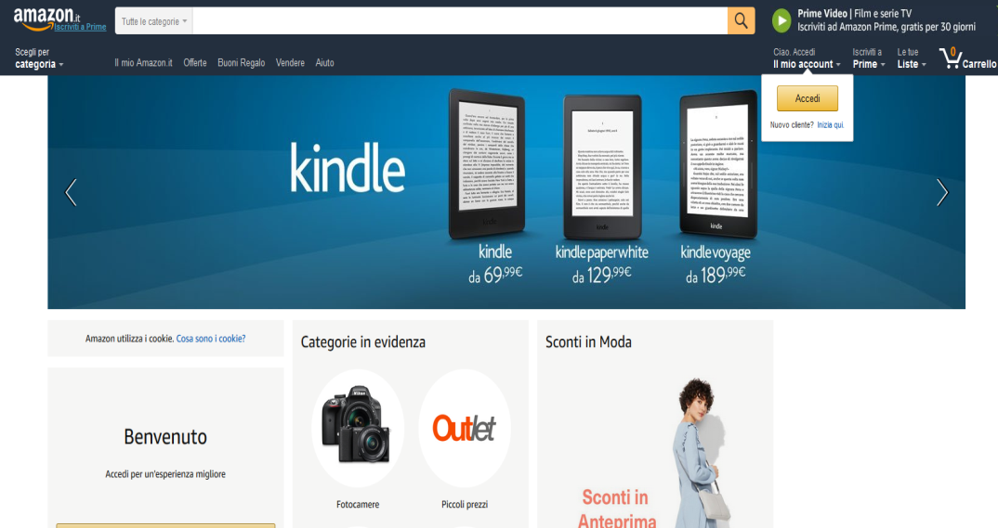
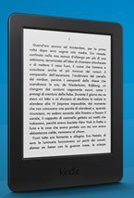

Web-Site classification by Images Approach
According to the False Positive Reduction technique we exploit the inner images segmentation of a Web-site in order to train an evolved ConvNet (ResNet) model onto the single websites images segments.
ConvNet is trained in “Transfer Learning” mode, which means taking advantage of a pre-trained model onto well-know datasets such as Imagenet (1000 image classes, 1.2 mln images)

Slide 8
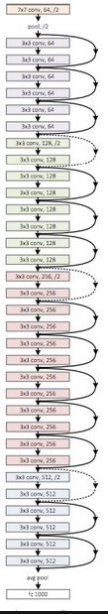


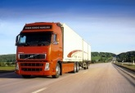
Web-Site classification by Images Approach
Positive Set (E-commerce)
Residual Neural Network
1 - E-commerce
0 – Non E-commerce
In test stage, on a Test Set, Web-site images are still segmented and the label of the image with higher probability is assigned to the web-site itself.
Negative Set ( Non E-commerce)

Slide 9
Conclusions and Future Research
Deep Learning is currently a very hot research topic in Machine Learning and Artificial Intelligence
Our project represents the first attempt to investigate the adoption of DL for Official Statistics
So far we have been focused on the prediction task of the ICT pilot project, obtaining encouraging results
However there are several promising application scenarios for DL, e.g.
Satellite images analysis for Agriculture Statistics (land use, crops) and Census of Buildings
Traffic cameras anlysis for Traffic Statistics
Social media analysis for complementing/improving traditional Well-Being and Sustainability Indicators
NLP analysis for automated coding of open text survey answers into standard classifications (Economic activity, Occupations, Causes of death, …)
NOTE: To fully exploit Deep Learning we definitely need a powerful computing infrastructure (e.g. a GPU cluster, Azure, AWS, …)!

Slide 10
REFERENCES
Hinton, G. E., Osindero, S., and Teh, Y. (2006). A fast learning algorithm for deep belief nets. Neural Comput. 18,
1527–1554. doi: 10.1162/neco.2006.18.7.1527
LeCun, Y., Boser, B., Denker, J. S., Henderson, D., Howard, R. E., Hubbard, W., and Jackel, L. D. (1989)
Backpropagation applied to handwritten zip code recognition. Neural Comput., 1(4):541{551.
Krizhevsky, A., Sutskever, I., & Hinton, G. E. (2012). Imagenet classification with deep convolutional neural networks. In Advances in neural information processing systems (pp. 1097-1105).
Simonyan, K., & Zisserman, A. (2014). Very deep convolutional networks for large-scale image recognition. arXiv preprint arXiv:1409.1556.
Szegedy, C., Liu, W., Jia, Y., Sermanet, P., Reed, S., Anguelov, D., ... & Rabinovich, A. (2015). Going deeper with convolutions. In Proceedings of the IEEE Conference on Computer Vision and Pattern Recognition (pp. 1-9).
Johnson, R. C. (2015). Microsoft, Google beat humans at image recognition. EE Times.

Slide 11
Aknowledgements
Thank you for attention.
Francesco Pugliese
neural1977@gmail.com
Notes:
Slide 19
Thank you for attention.

